Slide 1
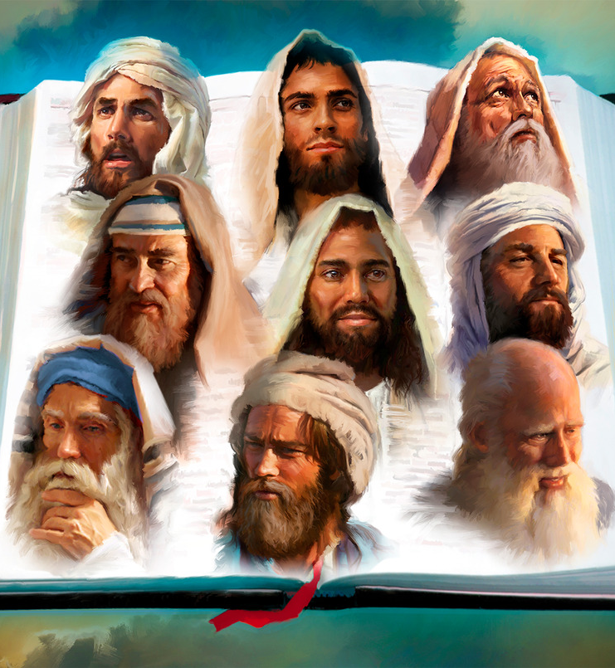
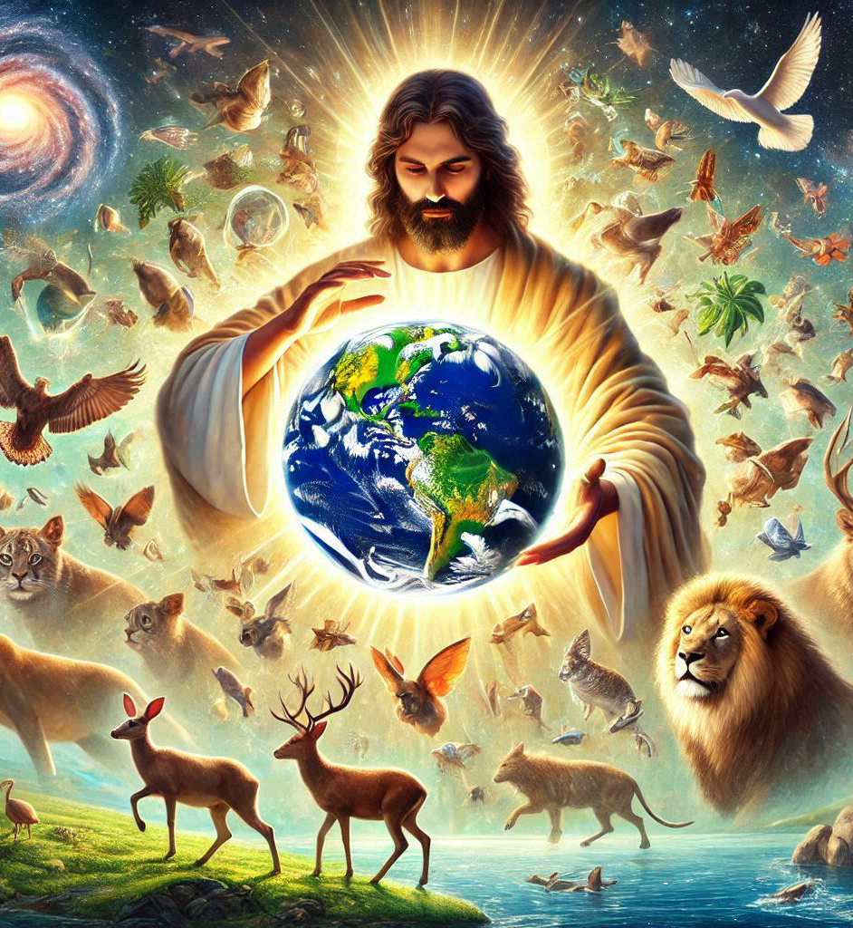
2026年第1課10月3日
創造主は語られる
｢神は、かつて預言者たちによって、多くのかたちで、まだ多くのしかたで先祖に語られたが、この終わりの時代には、御子によってわたしたちに語られました。神は、この御子を万物の相続者として定め、また、御子によって世界を創造されました。｣（ヘブライ1：1，2 新共同訳）

Slide 2

2026年第2課10月10日
預言者の召し
｢そのとき、わたしは 主の御声を聞いた。 『誰を遣わすべきか。誰が我々に代わって 行くだろうか。』 わたしは言った。 『わたしがここに おります。わたしを 遣わしてください。』（イザヤ6：8新共同訳）

Slide 3

2026年第3課10月17日
旧約聖書の預言者
｢出て行くとき、 ヨシャファトは立って言った。｢ユダと エルサレムの住民よ、聞け。あなたたちの神、主に信頼せよ。 そうすればあなたたちは確かに生かされる。またその預言者に 信頼せよ。そうすれば勝利を得ることが できる。｣
（歴代誌下20：20新共同訳）

Slide 4

2026年第4課10月24日
新約聖書の預言者
｢賜物にはいろいろありますが、それをお与えになるのは同じ霊です。務めにはいろいろ ありますが、それをお与えになるのは同じ主です。働きにはいろいろありますが、すべての場合にすべてのことをなさるのは同じ神です。｣（Ⅰコリント12：4－6 新共同訳）

Slide 5

2026年第5課10月31日
啓示と霊感
｢イエス・キリストの黙示。この 黙示は、すぐにも起こるはずの ことを、神がその（しもべ）たちに示すためキリストにお与えに なり、そして、キリストがその 天使を送って僕ヨハネにお伝えになったものである。ヨハネは、 神の言葉とイエス・キリストの 証し、すなわち、自分の見た すべてのことを証しした。｣ （黙示録1：1、2 新共同訳）

Slide 6


2026年第6課11月7日
預言的文書
｢かつて書かれた事柄は、すべてわたしたちを教え導くためのものです。それでわたしたちは、聖書から忍耐と慰めを学んで希望を持ち続けることができるのです。｣ （ローマ 5：4 新共同訳）

Slide 7







｢これらのことは前例として彼らに 起こったのです。それが書き伝え られているのは、時の終わりに直面 しているわたしたちに警告するため なのです。｣（Ⅰコリント10：11 新共同訳）
2026年第7課11月14日
これを聞け！

Slide 8

“そして、モーセと すべての預言者から始めて、聖書全体にわたり、ご自分に ついて書かれていることを説明された。｣
（ルカ24：27 新共同訳）
2026年第8課11月21日
預言的文書の解釈

Slide 9
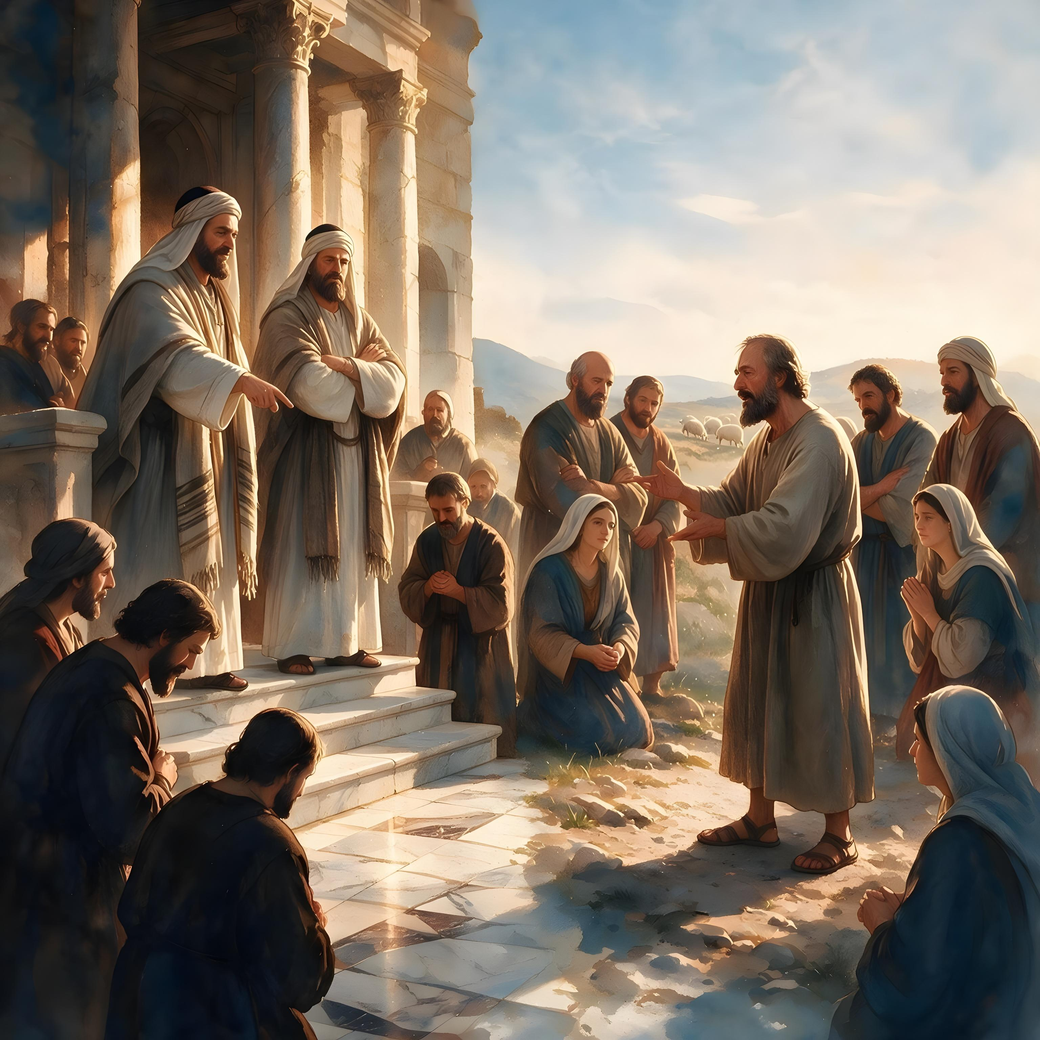

｢愛する者たち、 どの霊も信じる のではなく、神から 出た霊かどうかを 確かめなさい。 偽預言者が大勢 世に出て来ている からです。｣
（Ⅰヨハネ4：1 新共同訳）
2026年第9課11月28日
預言者を試す

Slide 10
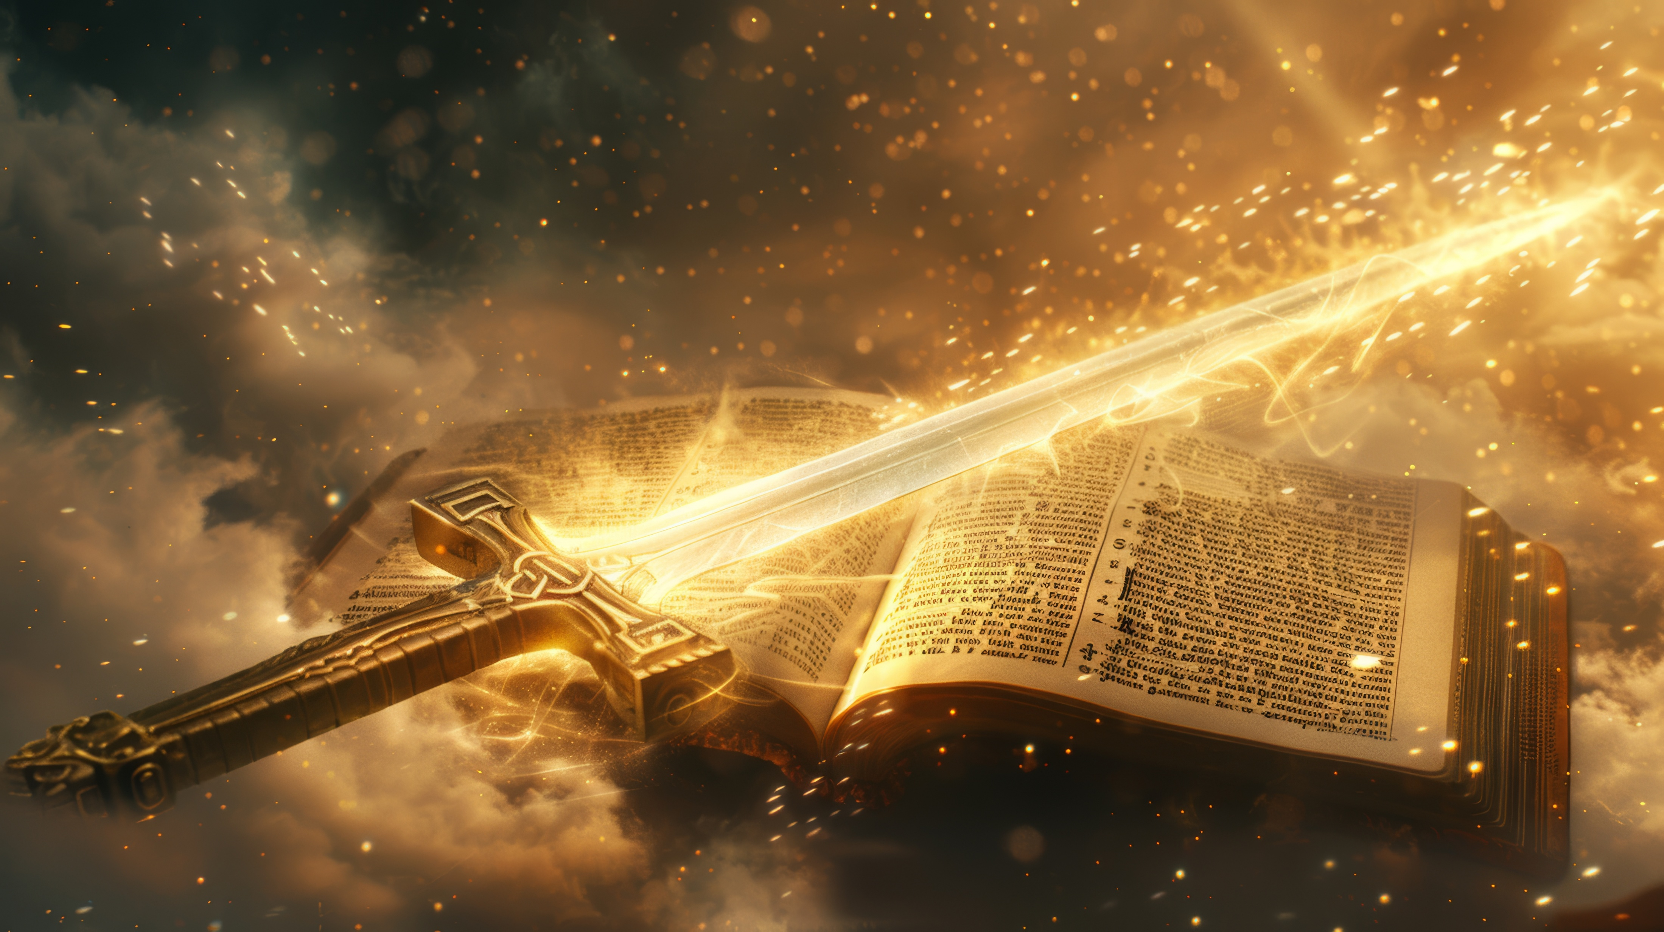
｢というのは、神の言葉は生きており、力を発揮し、どんな両刃 （もろは）の剣よりも鋭く、精神と霊、関節と骨髄とを切り離すほどに刺し通して、心の思いや考えを見分けることができるからです。｣
（ヘブライ4：12新共同訳）
2026年第10課12月5日
預言者の権威と今日的意義

Slide 11

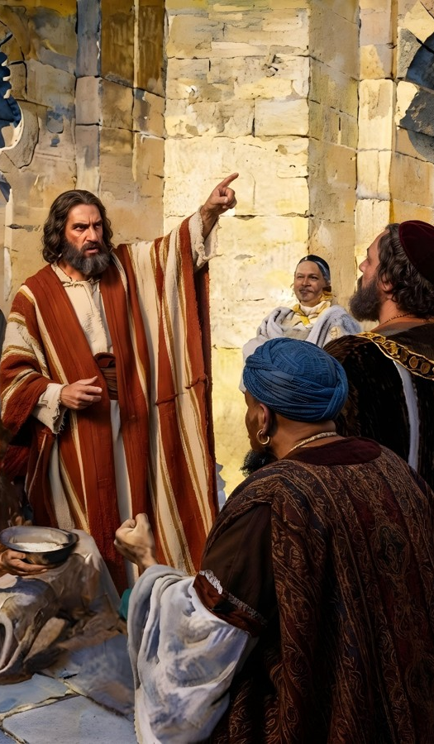
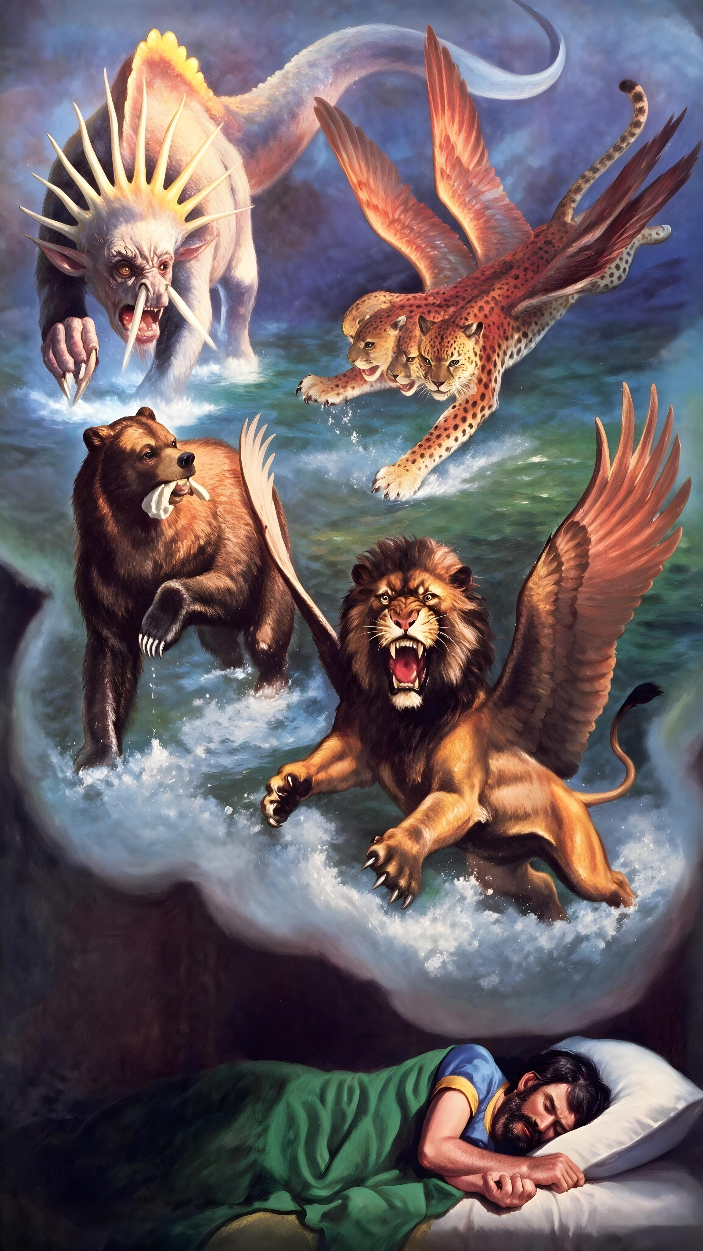
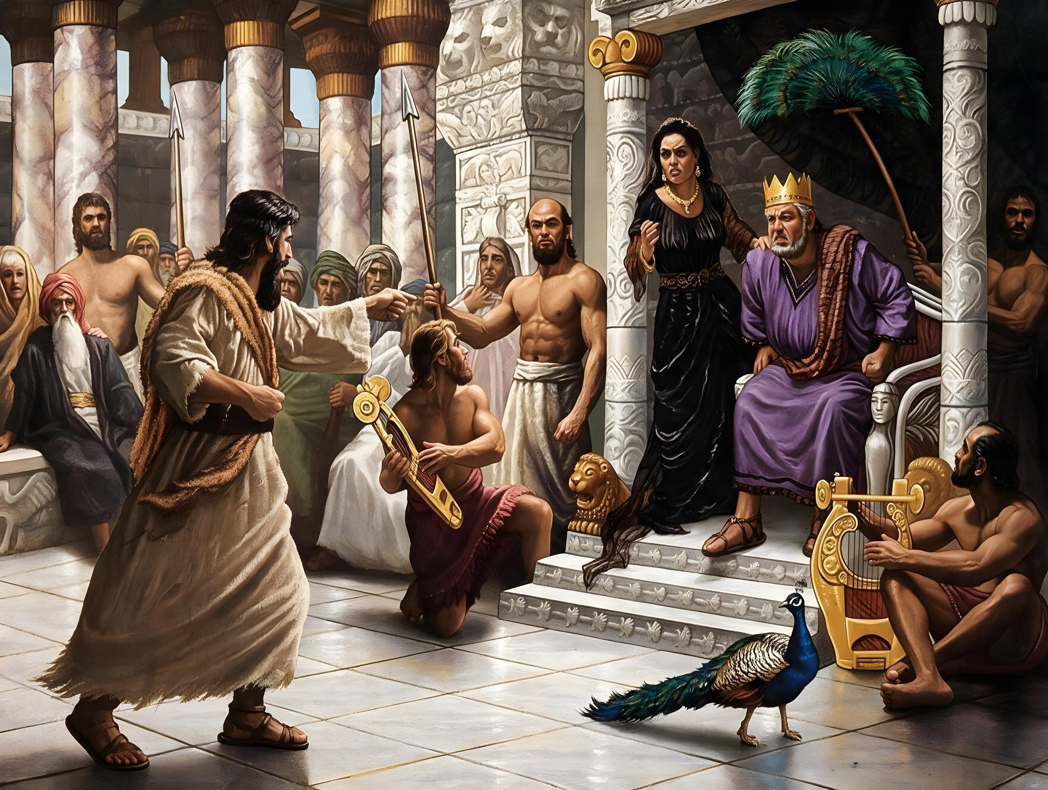
｢まことに、主なる 神はその定められたことを/僕（しもべ）なる預言者に示さずには/何事も
なされない。｣
（アモス3：7 新共同訳）
2026年第11課12月12日
重要な局面における預言の顕現

Slide 12

｢その後/わたしはすべての人にわが霊を注ぐ。
あなたたちの息子や娘は預言し/老人は夢を見、若者は幻を見る。その日、わたしは/ 奴隷をなっている男女にもわが霊を注ぐ。｣ （ヨエル3：1，2 新共同訳）
2026年第12課12月19日
終末時代の預言的啓示

Slide 13
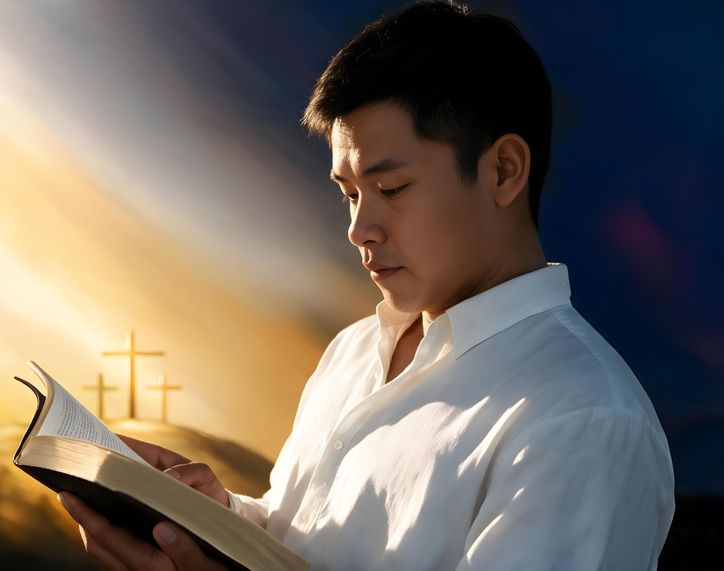
｢聖書はすべて神の霊の導きの下に書かれ、人を教え、戒め、 誤りを正し、義に 導く訓練をする
うえに有益です。｣
（テモテへの手紙第二 3：16 新共同訳）
2026年第13課12月26日
預言の言葉の祝福

